Slide 1
Подготовка специалистов архивной отрасли в Казанском государственном институте культуры
Ректор Казанского государственного института культуры,
профессор, доктор педагогических наук,
заслуженный деятель науки Республики Татарстан
АХМАДИЕВА РОЗА ШАЙХАЙДАРОВНА

Slide 2
Реализация стратегии в образовании

Slide 3
Задачи общества и работодателей в новых условиях
новые методы и технологии управления;
изменение подходов к оценке успеха;
новые виды финансовых институтов и инструментов;
другие подходы к использованию материальных благ и ресурсов;
новые формы социальных отношений и новые социальные модели (социальные инновации);
новые принципы общественных взаимоотношений;
новые интеллектуальные, культурно-духовные продукты и сервисы.

Slide 4
Направления работы архива по цифровизации
перевод в электронный вид архивных документов, находящихся на хранении в фондах;
предоставление гражданам и организациям доступ к архивной информации с использованием информационно-телекоммуникационных сетей;
организация работы по упорядочению и приему на государственное хранение электронных документов.
Стратегия развития архивного дела в Республике Татарстан на 2017 – 2030 годы

Slide 5
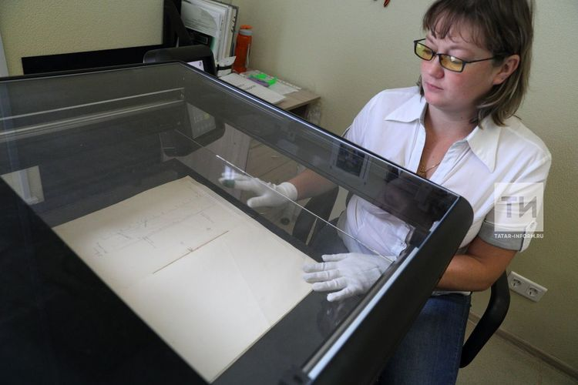
Информационная безопасность

Slide 6
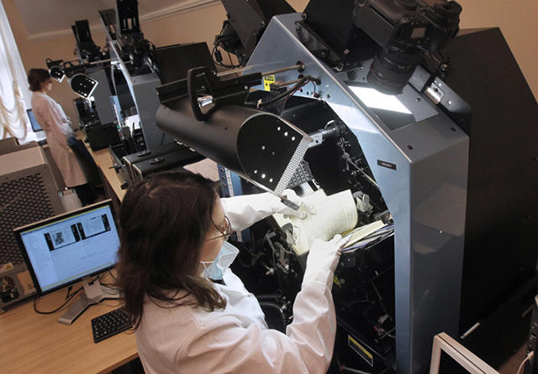
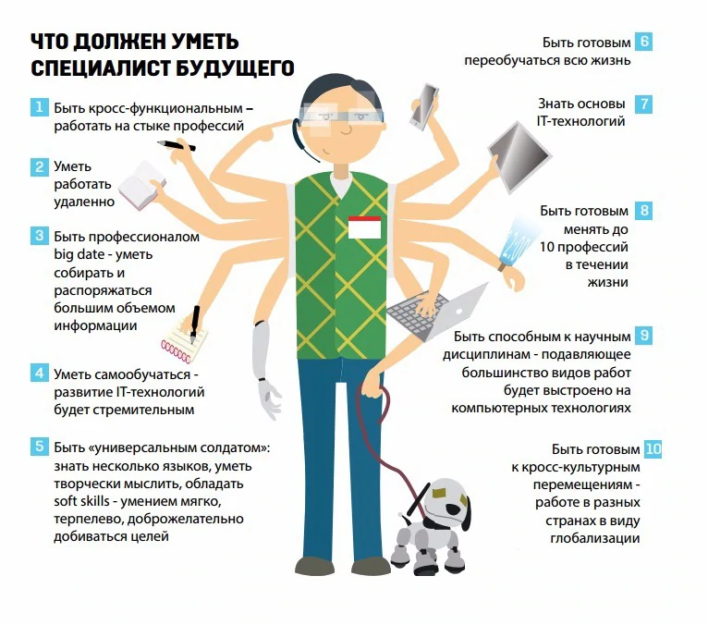
Специалист новой формации

Slide 7
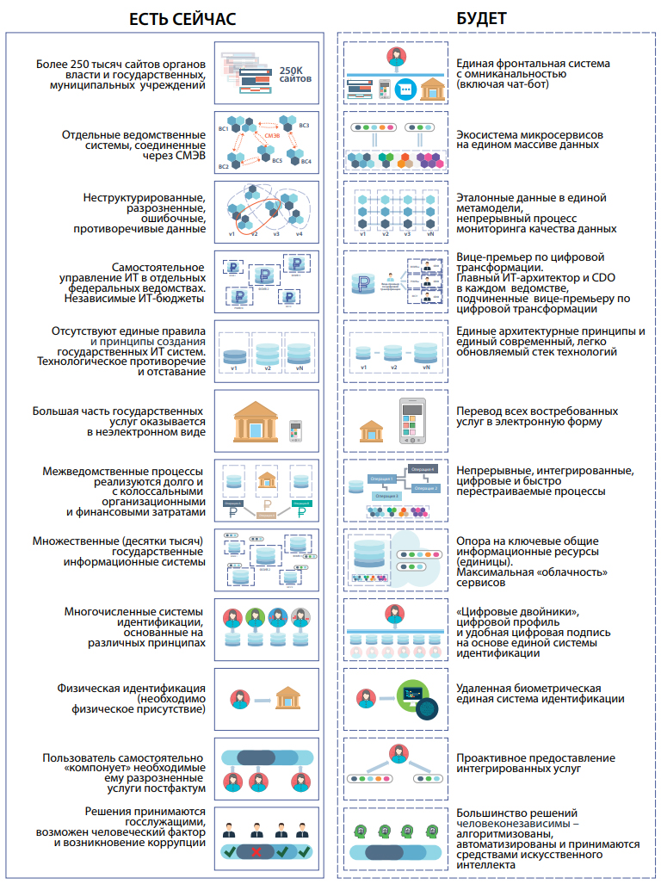
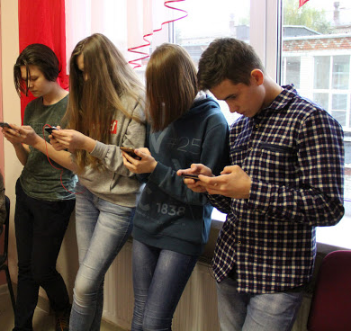
НОВЫЕ ВЫЗОВЫ

Slide 8
Расширение границ

Slide 9
Подготовка кадров для архивной отрасли
Учебный план по направлению «Документоведение и архивоведение» на основе ФГОС 3++, профессиональных стандартов формирует следующие компетенции:
владение основами информационно-аналитической деятельности и способностью применять их в профессиональной сфере;
владение знаниями основных проблем в области документоведения и архивоведения;
способность анализировать ситуацию на рынке информационных продуктов и услуг, давать экспертную оценку современным системам электронного документооборота и ведения электронного архива;
владение навыками использования компьютерной техники и информационных технологий в документационном обеспечении управления и архивном деле;
владение правилами эксплуатации технических средств и способностью использовать технические средства в документационном обеспечении управления и архивном деле и т.д.

Slide 10
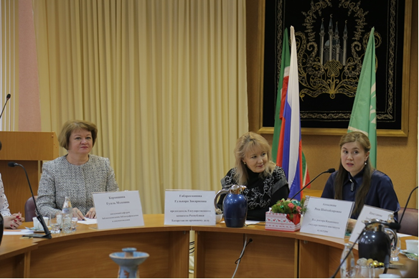
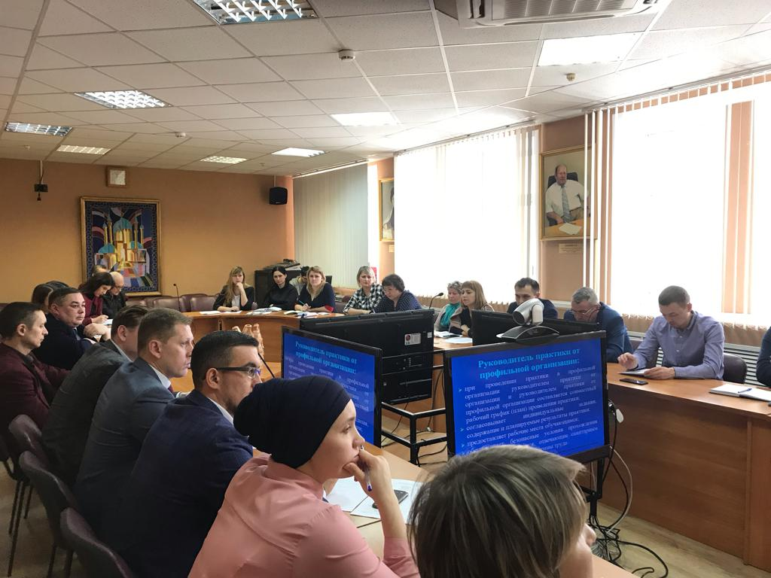
КРУГЛЫЙ СТОЛ «ПОДГОТОВКА СПЕЦИАЛИСТОВ АРХИВНОЙ ОТРАСЛИ: СОСТОЯНИЕ, ПЕРСПЕКТИВЫ, СТРАТЕГИЯ РАЗВИТИЯ»
28 декабря 2018 года
Итогом мероприятия стало подписание долгосрочного договора о сотрудничестве, имеющее целью расширение социально-культурных, научных, учебно-производственных связей.

Slide 11
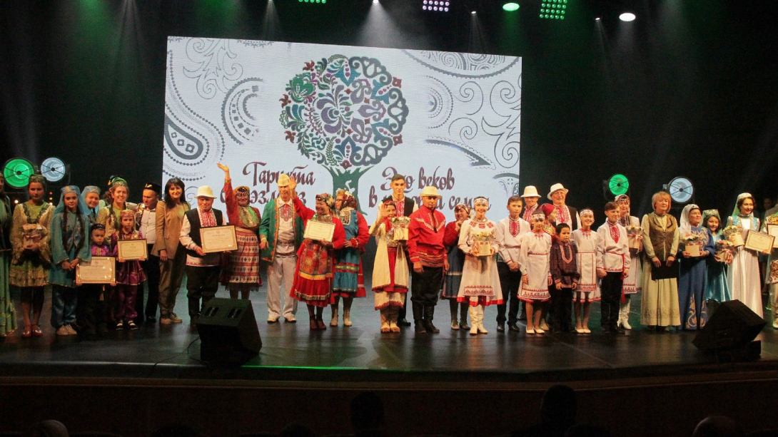
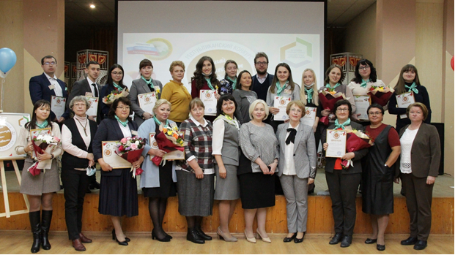
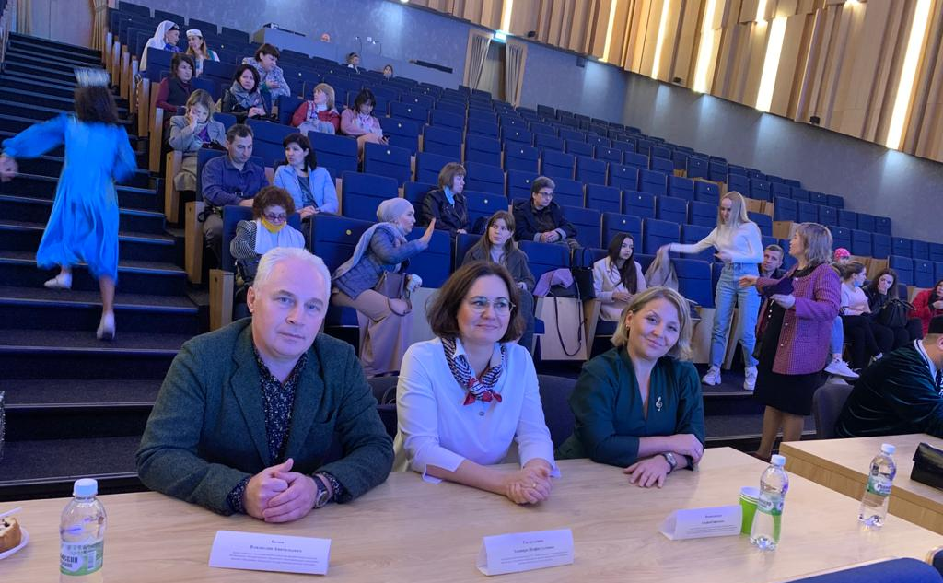
Партнёрство
Участие в мероприятиях и конкурсах, проводимых Государственным архивом Республики Татарстан («Лучший архивист РТ», «Эхо веков в истории семьи - Тарихта без эзлебез» и т.д.).

Slide 12
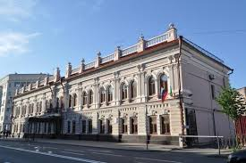
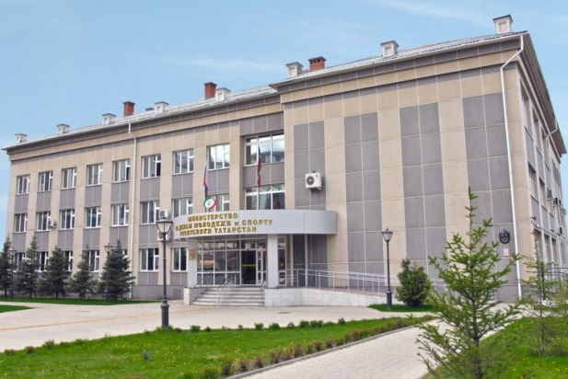
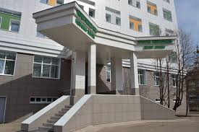
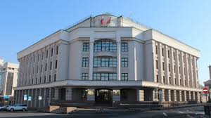
Практика студентов
В рамках дипломных проектов при содействии Государственного архива РТ проводятся научные исследования по следующим темам:
научно-справочный аппарат архива,
современные проблемы экспертизы ценности документов;
цифровизация архивных документов в обеспечении их сохранности и продвижения: теоретико-методологический подход и т.д.

Slide 13
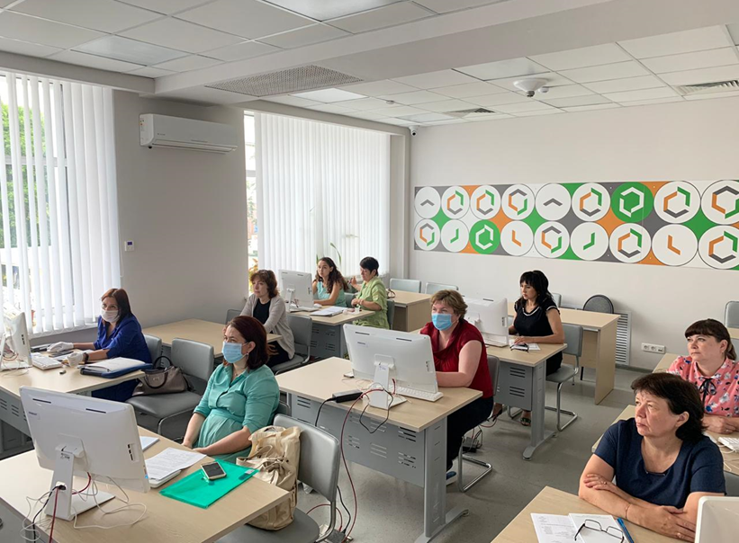
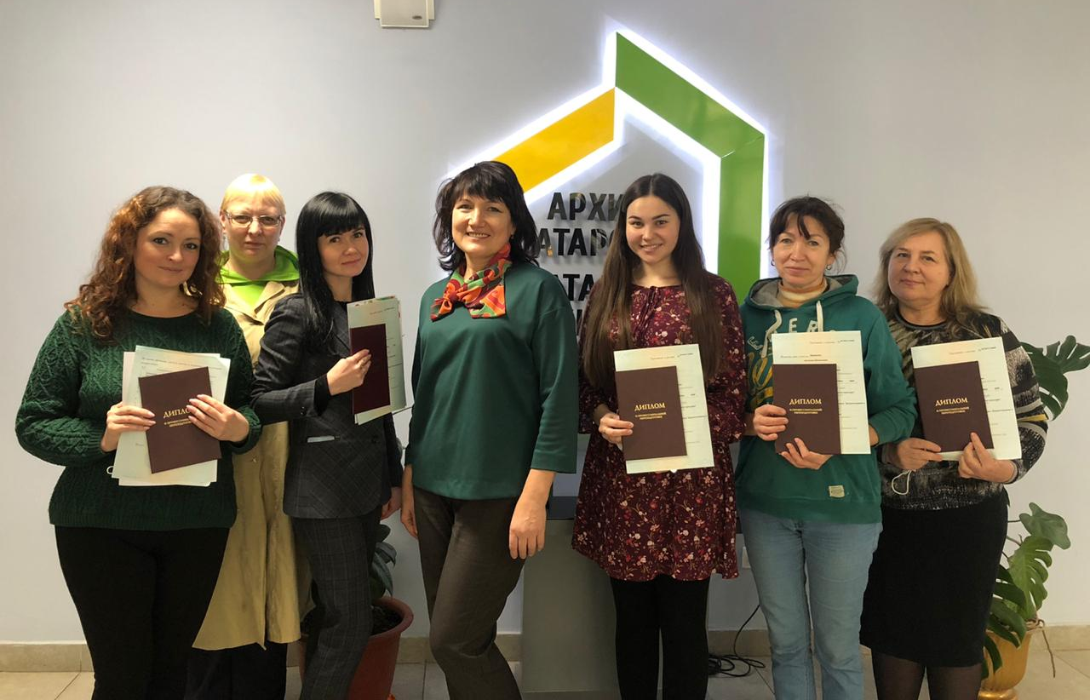
Курсы повышения квалификации

Slide 14
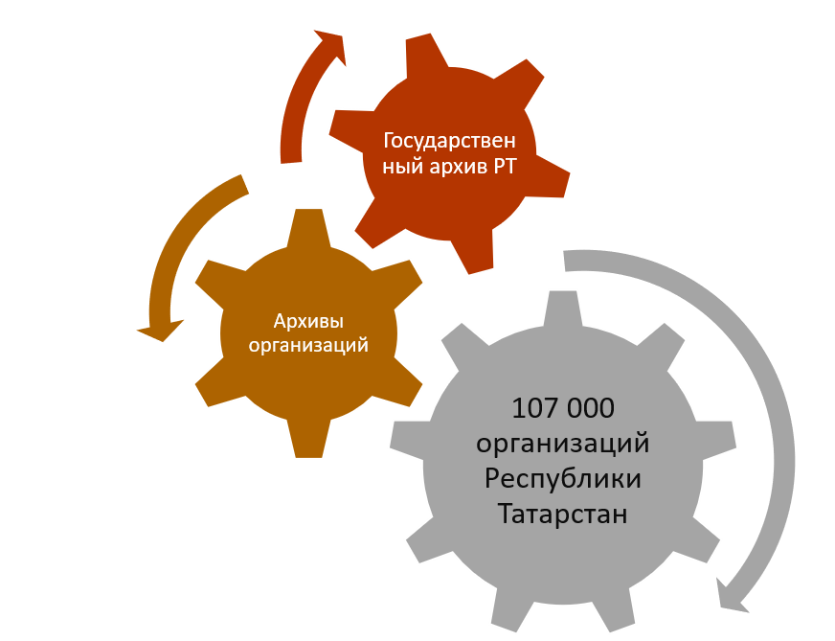
КОНТИНГЕНТ ОБУЧАЮЩИХСЯ ПО НАПРАВЛЕНИЮ «ДОКУМЕНТОВЕДЕНИЕ И АРХИВОВЕДЕНИЕ»

Slide 15
ПЕРСПЕКТИВЫ
ПОДГОТОВКА КАДРОВ С АКЦЕНТОМ НА:
развитие информационных технологий;
знание культуры, истории, национального и иностранного языка, права и международного опыта;
процессы глобализации информационных потоков, развития систем коммуникаций.
ПРЕДЛОЖЕНИЯ:
проведение совместных маркетинговых исследований рынка труда, прогнозирование и проектирование уровней подготовки специалистов архивной отрасли;
привлечение специалистов государственного архива к разработке учебно-методических материалов;
проведение совместных научных исследований, подготовка статей и монографий;
подготовка совместных мероприятий и проектов;
подготовка целевых кадров для архивов республики, владеющих национальным языком.

Slide 16
Спасибо за внимание!

